Slide 1
Shopping
Taxi
SHOPPING TAXI | 2023-2024
Приложение для быстрого поиска товаров в торговом центре
Саакова Екатерина, ученица 10Б класса
ГБОУ Школа № 1535
Научный руководитель: Жемчужников Д.Г.

Slide 2
Команда проекта и
выполняемые функции
Жемчужников Дмитрий Григорьевич
Саакова Екатерина Константиновна
Учащиеся
10-х классов
Функция:
Научный
Руководитель
Задача в проекте: Организация работы проектной команды, обеспечение ресурсами, научное сопровождение
ИТ направления
Функция: Проектировщик, дизайнер
Задачи в проекте: Разработка интерфейса, подготовка текстового проекта и презентации
Функция: Тестировщики, испытатели
Задачи в проекте: Тестирование прототипа

Slide 3
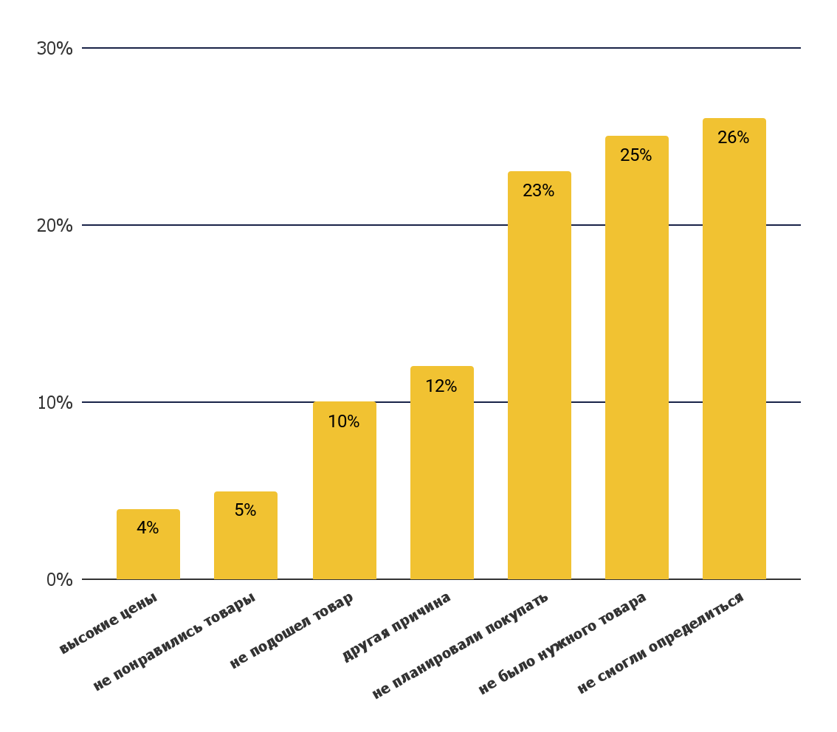
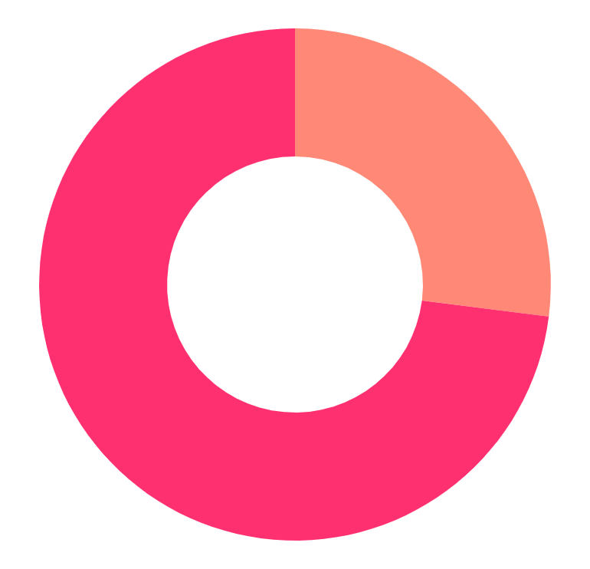
To buy or not to buy?
не совершили покупку
73%
купили товар
27%
Причина отказа от покупки

Slide 4
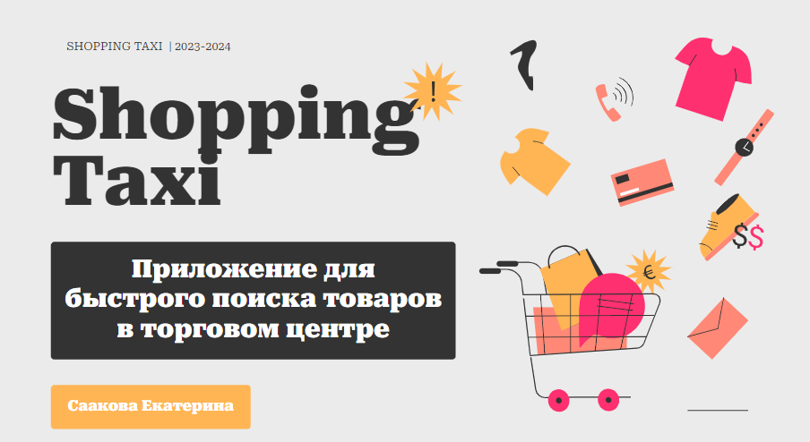
Проблема
Большие затраты времени на поиск и покупку необходимого товара в торговом центре. Ненужные траты от спонтанных покупок, развитие шопоголизма и ониомании. Низкая посещаемость торговых центров в связи с конкуренцией со стороны маркетплейсов, где поиск товаров осуществляется очень быстро

Slide 5
Цель
Разработка прототипа приложения для быстрого поиска покупателем необходимых товаров в магазинах торговых центров. Данное приложение должно позволять рассылать запросы о товаре продавцам магазинов, а при наличии товара и обратном отклике продавцов передавать информацию о магазинах, где покупатель может найти нужный ему товар, обратно администратору.

Slide 6
Задачи
Изучить востребованность подобной функции
Проанализировать аналоги на рынке
Изучить необходимые средства языка программирования
Разработать пользовательский интерфейс приложения
Разработать прототип приложения
Протестировать приложение, получить обратную связь
Доработать и задокументировать приложение

Slide 7
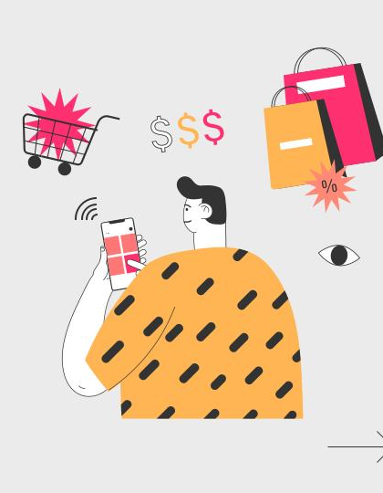
Потенциальные потребители
Люди, посещающие торговые центры в поисках необходимых товаров; администраторы торговых центров, заинтересованные в качестве обслуживания клиентов; продавцы торговых центров, желающие привлечь новых клиентов в свои магазины.

Slide 8
Анализ рынка
Сайт торгово-развлекательных центров Авиапарк и Метрополис
+
-
+
Карты торговых центров и маршруты к магазинам
Поиск по категориям товара
Проверка доступности магазина в конкретный момент времени
Быстрота поиска конкретного товара
Получение списка магазинов с искомым товаром
Маркетинговые стратегии развития магазинов

Slide 9
План проекта
№ п/п | Этап | Дата выполнения
1 | Подготовка, планирование | 15.09.23 – 30.11.23
2 | Разработка | 01.12.23 – 01.04.24
3 | Подведение итогов, развитие | 15.01.24 – 01.04.24

Slide 10
Реализация проекта
Разработка Telegram чат-бота
При реализации использовалась среда разработки PyCharm Community на языке Python. Был сделан Telegram чат-бот для удобного осуществления покупок. Логика работы похожа на заказ такси: первые откликнувшиеся магазины обретают приоритет. Покупатель получает список магазинов с наличием искомых товаров.
Код и видео реализации по ссылке:
https://drive.google.com/drive/folders/1ohvrrcq5w-E8hHzFpSDGq2y3dxI4Je56?hl=ru

Slide 11
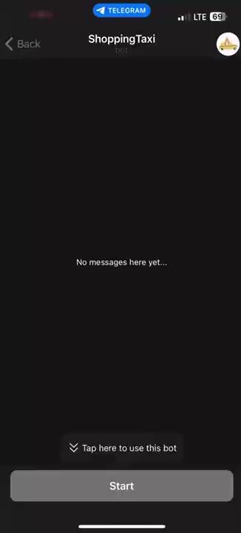
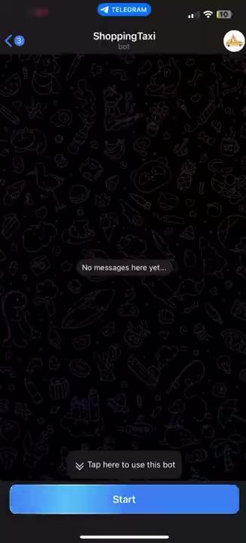
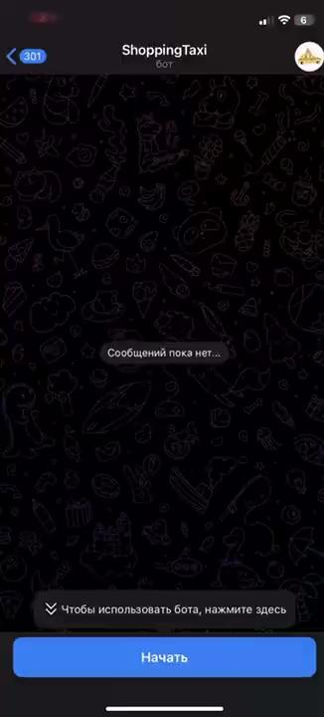
Реализация проекта
Администратор
Продавец 1
Продавец 2

Slide 12
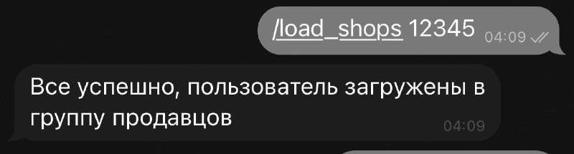
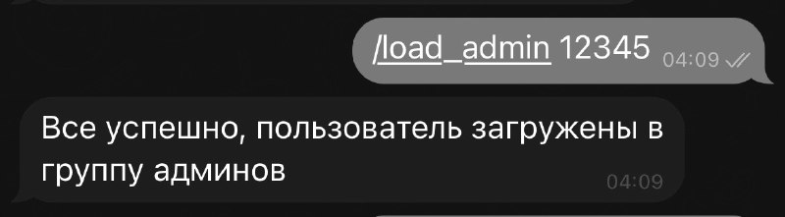
Реализация проекта
Дополнительная функция чат-бота
Для удобства работы была создана функция, пользуясь которой администратор может самостоятельно добавлять новых продавцов, а также других администраторов по ID.
Заведение нового продавца
Заведение нового
администратора

Slide 13


Сравнение с существующими решениями
№ п/п | Показатель | Интернет сайт ТЦ | Информационный стенд ТЦ | Shopping Taxi
1 | Карта торгового центра и маршрут к магазину
2 | Проверка на доступность магазина в конкретный момент времени
3 | Маркетинговая стратегии развития
4 | Поиск по категории товара
5 | Быстрота поиска конкретного товара

Slide 14
Результаты и пути развития
Цель проекта: достигнута
Создан Telegram чат-бот, с помощью которого покупатели смогут оптимизировать свое пребывание в торговых центрах, в частности, осуществлять быстрый поиск необходимых товаров среди большого ассортимента магазинов торговых центров.

Slide 15
Результаты и пути развития
Пути развития
Разработать возможность получения покупателем маршрута до магазинов ТПЦ и их геолокацию
Получение роли администратора/продавца для новых пользователей при старте чат-бота по определенному авторизованному пин-коду
Расширение чат-бота для использования в других торговых центрах (более одного ТРЦ)
Расширение пользовательского интерфейса бота

Slide 16
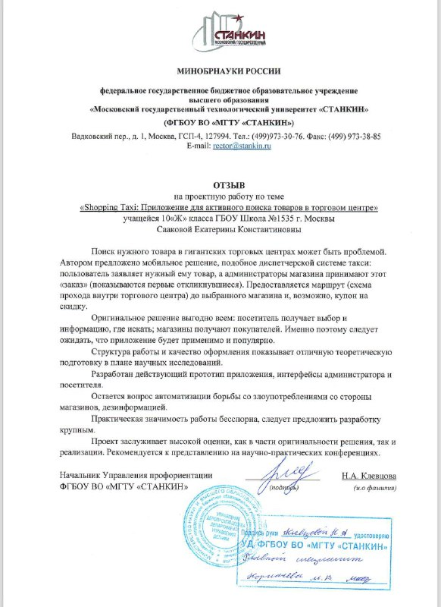
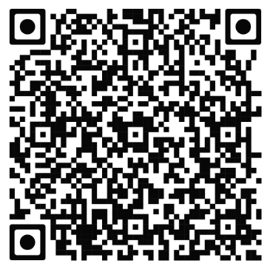
Документация проекта расположена по QR-коду:

